Slide 1
Actions de prévention ciblant des publics invisibles en milieux spécifiques

Slide 2
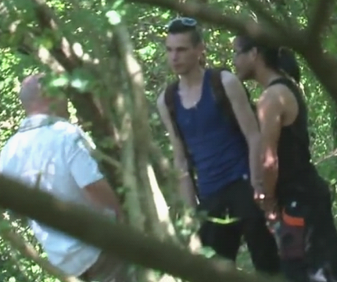
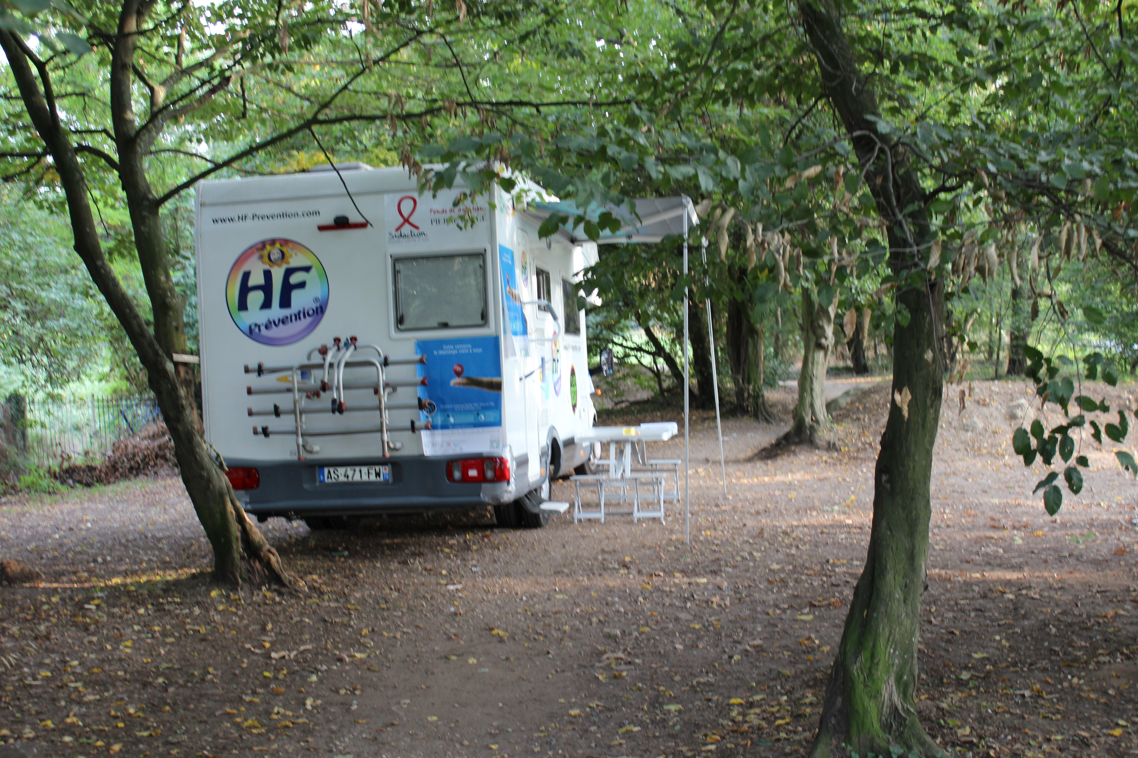
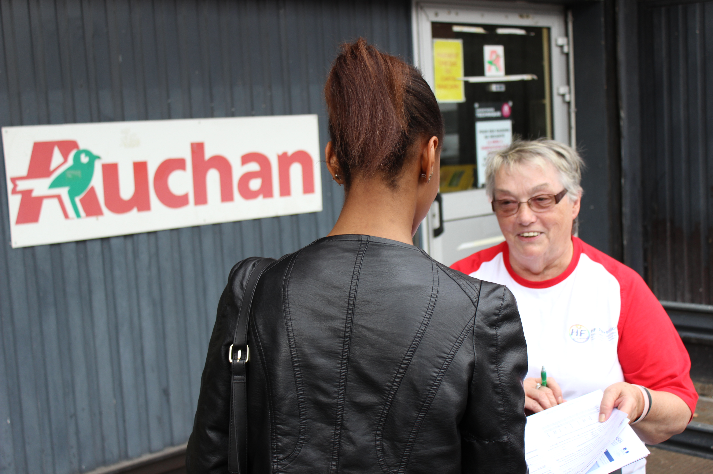
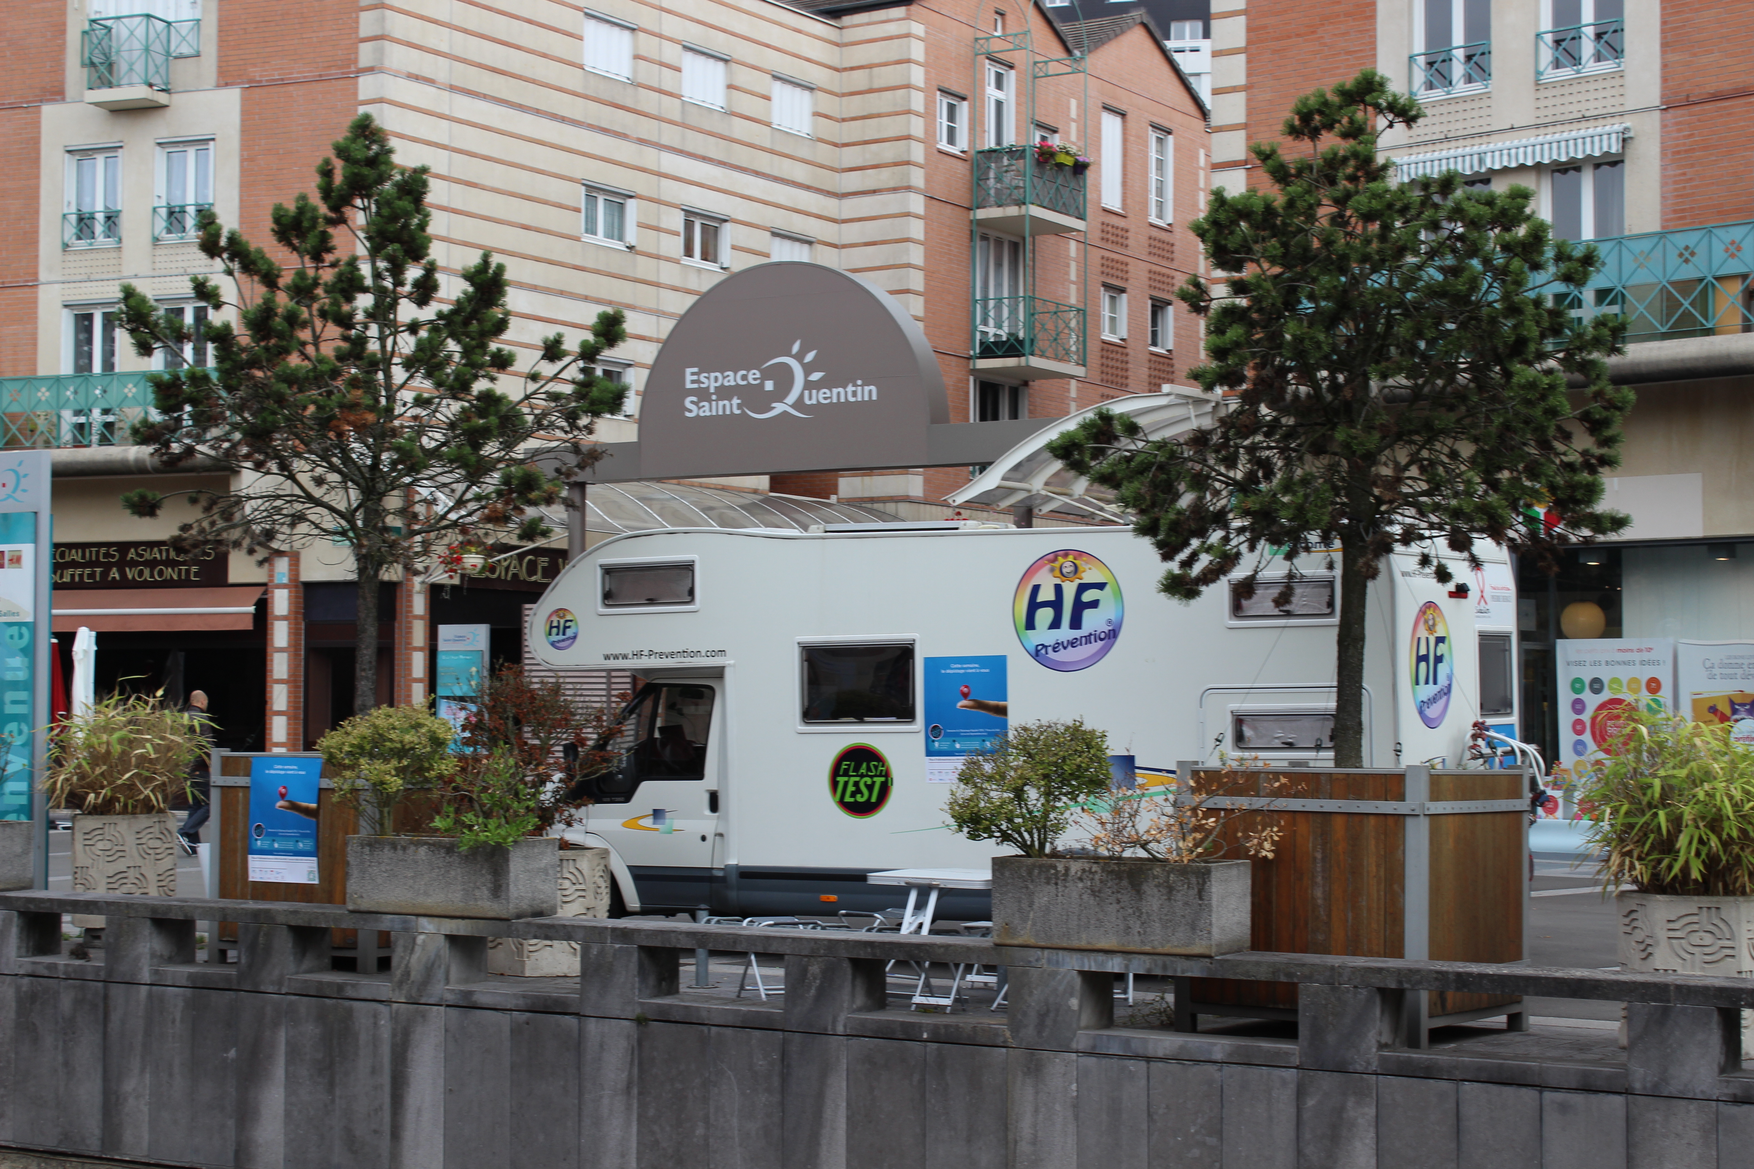
Des missions de Santé Publique Les publics invisibles en milieu Spécifique
HSH - Hommes ayant des relations Sexuelles avec d'autres Hommes (80% hétérosexuels – Père de famille marié/vivant avec femme et enfant, homosexuels, bisexuels)
Publics en situation de prostitution assumée ou non (Travailleurs du sexe, mères aux foyers, étudiants, etc.…)
Hétérosexuels Grand Multipartenaires.
LRE - Lieux de Rencontre Extérieurs
Parkings
Forêts
Aires d'autoroute
Milieu ouvert ciblé
Universités
Centres Commerciaux
Cœurs de Cités
Actions financées par

Slide 3
Notre méthode : l’Outreach
Des approches adaptées aux publics et aux lieux
Lieux de Rencontre Extérieurs
Milieux Ouvert Ciblés

Slide 4
Des facteurs de risque spécifiques suivant les publics et les lieux
L’exemple des HSH non identitaires
Absence d’identification aux campagnes de prévention hétéro, HSH, Gay
Déni, angoisses, culpabilité, vécu et sexualité dans l’instant
protections imaginaires associées à la connaissance de l’environnement par une fréquentation régulière (« ici les mecs sont clean »)
Sentiment d’invulnérabilité vis-à-vis des prises de risques
Circulation d’informations de prévention erronées
Impact de la présence des forces de l’ordre et autres agents sur l’environnement des relations sexuelles, notamment la durée des rapports. (18min en moyenne ramener à 6-7min (présence de force de l’ordre)

Slide 5
Le dépistage TROD VIH / VHC / Syphilis outil de la promotion de la santé
Une offre complémentaire incluse dans nos actions régulières de prévention sur les LRE
Un impact positif sur la qualité des échanges en prévention
En milieu ouvert ciblé : l’offre ponctuelle de dépistage conduit à la prévention ciblée
Modélisations de l’organisation et de l’approche de TROD VHC – Mise en place 2ème trimestre 2016.
Modélisation
avec le soutien de

Slide 6
Approches spécifiques de prévention des Co-infections
Rapprocher les publics des Cegidd
Les personnels soignants nous accompagnent régulièrement sur les LRE pour offrir des dépistages des autres IST : les usagers se sentent considérés et leurs réalités mieux connues. Les personnels soignants améliorent, en retour, l’accueil de ces publics en Cegidd.
Expérimentations en Lieux de Rencontre Extérieur
Grâce au partenariat avec Cegidd de Meulan-les-Mureaux, nous menons depuis 2013 en Forêt dans l’Ouest Francilien:
- Dépistage des IST
- Vaccination global et notamment VHB
Modélisation : LRE et milieux ouverts Ciblé
En cours de modélisation - 2016.
Modélisation
avec le soutien de

Slide 7
Diagnostic des lieux Profilage des populations
avec le soutien de

Slide 8
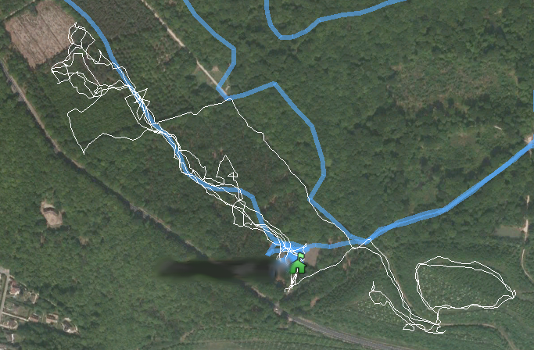
Diagnostique des Lieux
Géo-localisation et cartographie des zones d’activité sexuelle
Sources : pairs et autres informateurs, sites internet spécialisés. Outil : applications pour Smartphone. Observation (fréquentation et flux)
Typologie des publics rencontrés
Grand Public, HSH, trans, échangistes, prostitué(e)s, usagers de drogue, mineurs, etc.
Typologie des comportements suivant les zones
Drague, bronzage, rapports sexuels, exhibitionnisme, voyeurisme, rapports consentant tarifés ou non, prostitution assumée
Typologie des zones suivant les pratiques
SM, trip skate, fist, uro, etc.
Historique et suivi des faits marquants du lieu
Présence d’usagers réguliers, activité de l’ONF, présence des forces de l’ordre, présence de proxénètes, agressions, vandalisme, consommation de drogues
Notes:
Sur les LRE, l’approche des publics dépendra de ces différents éléments. Le contenu de l’entretien s’adapte à ce que les gens disent de leurs pratiques.

Slide 9
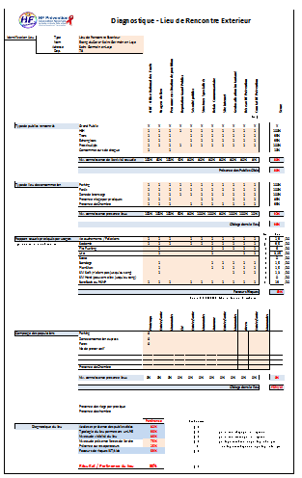
SCORE de Pertinance Diagnostic des Lieux de Rencontre Extérieurs
Critères du diagnostic :
Accès et présence des publics cibles
Caractéristiques permettant l’activité sexuelle ou la rencontre
Pratiques sexuelles des usagers
Notoriété du lieu
Niveau de présence forces de l'ordre
Présence autres operateurs

Slide 10
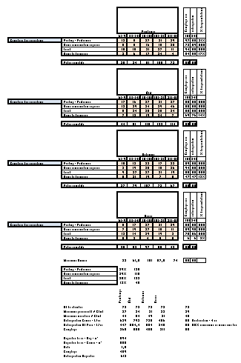
Comptage des populations sur LRE
Comptage des populations
Parking - Présence
Zone consommation express
Forêt
Zone de bronzage
Nb de chambre
Moyenne préservatif / Chmb
Moyenne mouchoirs / Chmb
Superficie du lieu - Diag - m²
Superficie du lieu - Conso - m²

Slide 11
Diagnostic en milieu ouvert
Critères du diagnostic :
Établie en lien avec :
Accès et présence des publics cibles
Caractéristiques permettant l’activité sexuelle ou la rencontre
Pratiques sexuelles des usagers
Notoriété du lieu
Niveau de présence forces de l'ordre
Présence autres operateurs
Gestionnaire Lieu
Usagers du lieu
Salariés du lieu
Réputation
Services de sécurité
Informateurs spécialisés
Relais Communautaires
Site internet
Applications géo-localisées (GrindR, GayVox, Badoo, …)
Réseau HF Prévention
Observation des équipes de terrain
Notes:
Intro sur l’intérêt de construire un score avant l’intervention dans un nouveau lieu pour déterminer la pertinence de l’action

Slide 12
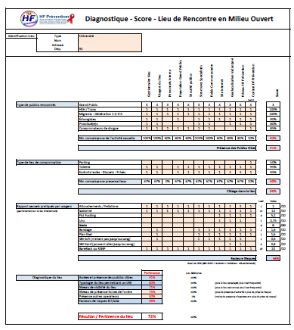
Le SCORE de Diagnostic
Accès et présence des publics cibles
Typologie du lieu permettant un LRE (plus le lieu est adapté plus il est fréquenté)
Niveau de visiblité du lieu
(plus le lieu est connue plus il est frequenté)
Niveau de présence forces de l'ordre (plus de presence d'autorité = plus de prise de risque)
Présence autres operateurs
(moins de presence d'operateurs = plus de prise de risque)
Facteurs de risques IST/sida
Notes:
Intro sur l’intérêt de construire un score avant l’intervention dans un nouveau lieu pour déterminer la pertinence de l’action

Slide 13
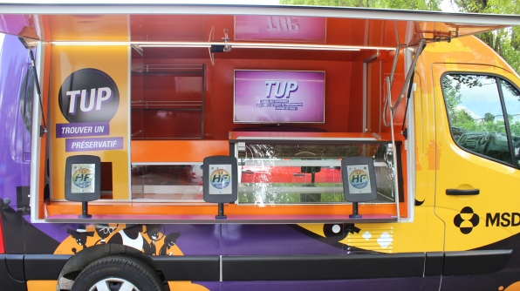
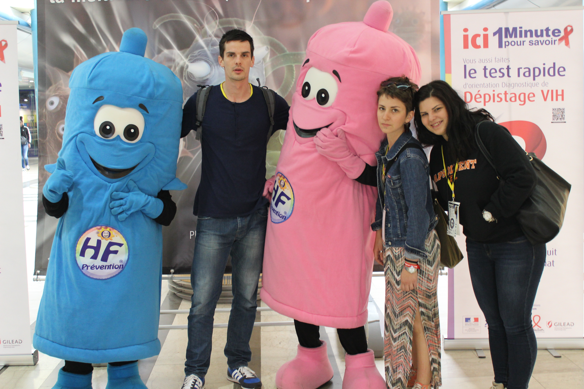
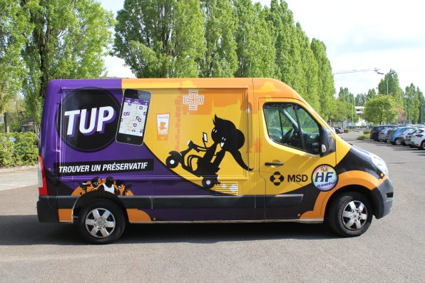
Une communication adaptée et étudiée
Communication neutre (grand public)
Absence du terme « sida »
Com’ punchy accrocheuse
Notes:
Une affiche tout public, associée à un travail de profilage par les équipes (aller vers des personnes choisies [à détailler : comportement, regard, attitude]) et une animation permettant d’occuper les publics non ciblés tout en créant un atmosphère ludique

Slide 14
Une organisation calibrée
Organisation du dispositif en milieu ouvert
Le positionnement du dispositif permet d’être peu visible au tout venant tout en étant proche du lieu d’activité sexuelle ;
Chaque acteur de terrain à un rôle bien défini (maraude, entretien et tests, logistique, animation régulation, prise en charge) : ce type d’action mobilise 20 personnes pour 600 tests par jour ;
Les acteurs de prévention vont chercher les personnes ciblées ;
Entretiens en prévention, avant le test, à l’extérieur ;
Entretiens individuels pré et post test ;
Possibilité de sortie discrète du dispositif si nécessaire pour un accompagnement immédiat.
Pour les bénéficiaires
Aucun temps d’attente pour l’accès aux dépistages ;
Diminution du stress (Écran Tv de démonstration des tests, délais raccourcis, ambiance sur le dispositif, discrétion, prise en charge simultanée pour les groupes, etc…) ;
Accompagnement des personnes ayant un résultat positif par un pair

Slide 15
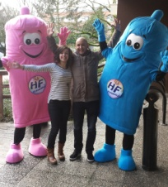
Dispositifs HF Prévention
Prise en charge
Prise en charge
Logistique
Camping car
Barnum
Barnum
TUP Truck
Café
Thé
Chocolats
Eau / Coca
Tv
Tv
Café
Thé
Chocolats
Eau / Coca
Table Doc
Ciblage
Stand
Régulateurs / Dispache
Entretiens Counseling

Slide 16
Résultats dépistage 2014
3479 tests réalisés en 2014
Tests positifs (2.61 %)
En LRE - Lieux de Rencontre Extérieurs
(Parkings, Foret, Airs d'autoroute)
En milieu ouvert ciblé
(Universités, Centre Commerciaux, Cœurs de cité)
Prévalence :
1.68%
62 % primo-accédant au dépistage
Prévalence :
8.83% chez les HSH
48.7 % primo-accédant au dépistage

Slide 17
Approche «syndémique»
La théorie «syndémique» propose une approche psycho-socio-physiopathologique.
Pour une politique de prévention efficace du VIH, il est indiqué d’intégrer tous les secteurs de la société dont le social, le culturel, l’économique et l’aménagement du territoire pour avoir une démarche synergique commune.
Dans notre société plurielle, d’autres partenaires de soins devraient faire partie des équipes de soins : sociologues, anthropologues, assistants sociaux, médiateurs culturels, etc.
Les futurs médecins devraient avoir une formation suffisante dans le domaine des sciences humaines pour mieux gérer la complexité de chaque situation clinique qui ne se limite pas uniquement aux aspects biomédicaux.
Elle invite aussi les responsables politiques à ne pas voir les maladies comme un problème individuel et principalement économique, mais un problème sociopolitique nécessitant des changements importants dans notre vision de VIH en particulier et les maladies chroniques en général.

Slide 18
MERCI
Jérôme ANDRÉ - Directeur HF Prévention
Association Nationale de Prévention Santé
directeur@hf-prevention.com - www.HF-Prevention.com
+33 (0)6 63 03 53 34 - +33 (0)9 53 84 98 33

